Slide 1

Software Design Specification

Slide 2

内容
        UML类图
        时序图
        编程风格指引
        下一阶段...

Slide 3
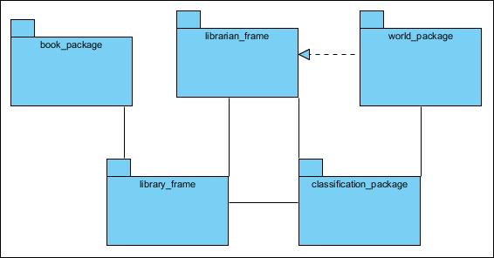
包关系图

Slide 4
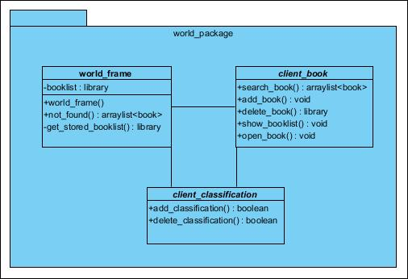
world_package

Slide 5
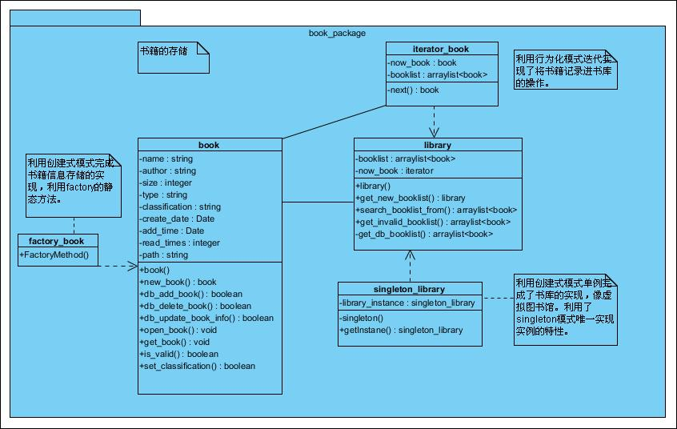
book_package

Slide 6
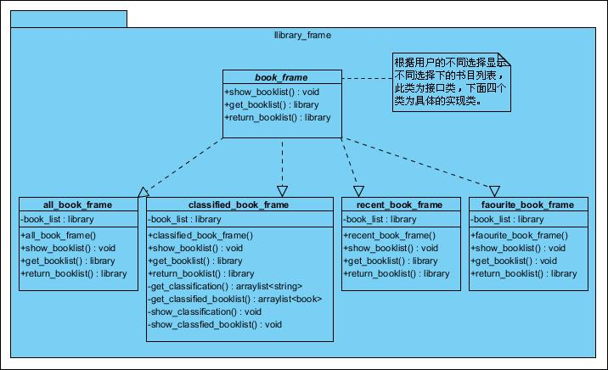
library_frame

Slide 7
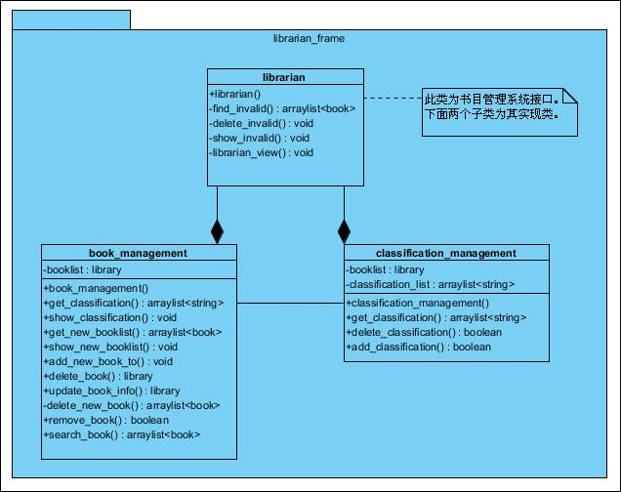
librarian_frame

Slide 8
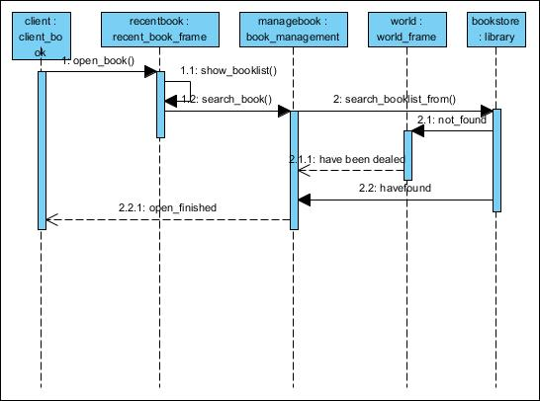
时序图
open_book

Slide 9
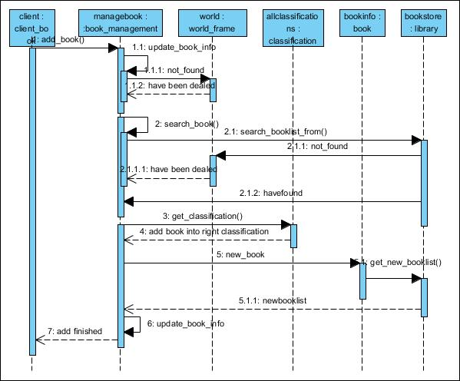
Add_book

Slide 10
Coding Style Guidelines
    《Sun Microsystem java编码规范》
    《java编程风格及基础库类实用培训》课件
    《java编程思想》1、2章
    <java tm coding style guide>

Slide 11
接下来...
我们将会一起改进设计，细
化分工，并开始进行编码。

Slide 12
Thank you!

